Slide 1
Charakteristika a členenie cenných papierov

Slide 2
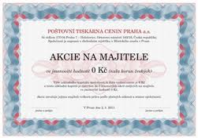
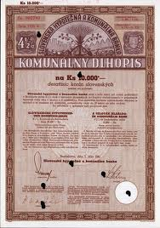
Charakteristika cenných papierov
Cenný papier
Dokument alebo zápis, s ktorým sú spojené určité práva.
Je to zvláštny druh tovaru, s ktorým sa obchoduje na finančnom trhu

Slide 3

Základné pojmy
Názov CP
Je to označenie CP
ISIN cenného papiera
Medzinárodné identifikačné číslo CP
Menovitá hodnota CP
Peňažná suma, na ktorú CP znie
Trhová hodnota CP
Cena, za ktorú sa CP predáva a kupuje
Majiteľ CP
FO alebo PO, ktorá nadobudla CP
Emitent CP
Subjekt, ktorý vydal CP

Slide 4
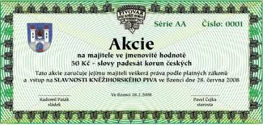
Základné pojmy
Emisia CP
Proces vydávania CP
Emisný kurz CP
Cena, za ktorú sa predáva CP pri jeho emisii

Slide 5
Príklad
Akcionár Andrej Faktor vlastní 100 ks akcii s menovitou hodnotou 10€/akciu. Je majiteľom CP, t.j. má podiel na ZI a.s. v celkovej výške .................. . Emisný kurz akcie sa rovnal jej menovitej hodnote. Akcie sa v súčasnosti predávajú na trhu v cene 10,5 €.
Určte:
Názov CP
Menovitú hodnotu
Podiel na ZI
Trhovú hodnotu
Majiteľa CP
Emitenta CP
Emisný kurz CP

Slide 6
Druhy cenných papierov
Podľa podoby:
Listinné CP – majú podoby listiny
Zaknihované CP – majú podobu elektronického záznamu v evidencii CP
Podľa obchodovateľnosti:
Obchodovateľné – sú prevoditeľné na inú osobu, dá sa s nimi obchodovať
Neobchodovateľné – nie sú prevoditeľné na inú osobu
Podľa emitenta:
Štátne CP – emitentom je štát
Komunálne CP – emitentom sú mestá a obce
Súkromné CP – emitentom sú podniky a banky

Slide 7
Druhy cenných papierov
Podľa prevoditeľnosti
CP na doručiteľa – prevod odovzdaním
CP na rad- je na nich uvedené meno majiteľa, prevod rubopisom (zmenky)
CP na meno – znejú na meno, prevod postúpením alebo dedičstvom (akcie na meno)
Podľa držby
CP peňažného trhu – splatné do 1 roka
CP kapitálového trhu – stredno a dlh. CP
Podľa druhu práva na majetok
Úverové CP – potvrdzujú úverový vzťah medzi majiteľom a dlžníkom
Majetkové CP – vyjadrujú podiel na majetku spoločnosti

